Slide 1



일반 (General) | 대외비 (Confidential) | 비밀 (Secret)
자동보정담당 추진 현황
목차
1. 자동보정선행개발팀
2. 조립자동보정팀
3. MC자동보정팀
4. RSND자동보정팀
2026.09.24
자동보정담당
/ CDO.제조DX그룹

Slide 2
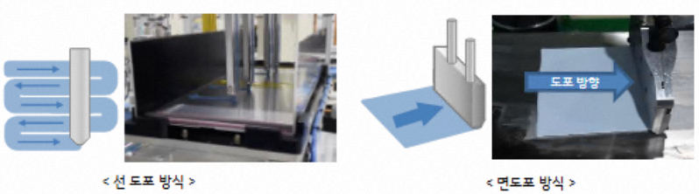
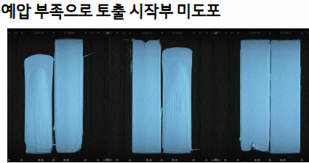
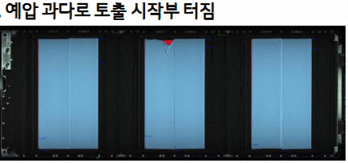
자동보정선행개발팀
신재우S
CTP(Cell to Pack) 레진 도포 자동보정을 통한 레진 무게 산포/소모량 최적화 (1/4)
26.09.15 18시
RESIN SW 오류(자동보정 중복 적용, 예압거리 데이터 불일치) 개선 목적, OT법인 RESIN SW 업데이트(9/12) 후 분석중입니다.(~9/17)
공정기술팀 요청으로 WA #27(Ford V710) / #CMA2(EV2020) / MI #1(Toyota) 샘플 생산 모니터링 및 데이터 분석 지원중입니다.
‘26.12
신재우S
조동현A
박지우A
[배경/목표]
CTP 공정 리서치(B-Lex 자료 검토, 기술팀 문의)를 통해 아래 이슈를 확인했고, 근본 원인 및 자동보정 필요성 검토하겠습니다.
1) 경시(주변 온도, 설비 내부 온도, 경화물 축적 등) 변화로 인한 레진 점도/토출압 변동 발생 (정량 토출 어려움)
2) 노즐 압력 편차(예압 vs 토출압)로 인한 도포율 불량(미도포/과도포) 발생
▷ ESMI Pack #1(JF2) 자동보정 적용 : 무게 산포 보정 → 무게 하한 관리 → 원가 절감
- 자동보정SW 및 APC 기능 개발 (~4/7, 완료) → APC 데이터 수집 모델링 진행 (~4/13, 완료, 공정DX팀) → 자동보정 검증 및 Bug fix (~4/27)
: 자동보정 로직 구성 – “Feed-back 제어 + 레진 설비 예압거리 기반 예측보정 + 6𝜎 기반 실시간 Target 자동 설정”
- [이슈대응] MI Pack#1 자동보정 관련
① VISION 데이터 미수집
문제 : VISION 업데이트(8/1) 이후 VISION 측정값이 상위(SPC+, APC) 로 수집되지 않는 현상 존재.
조치 : 법인에 VISION 문제 현상 공유 및 조치 요청 (8/3) → Vision 재업데이트 예정 (법인에서 일정 조율중) → Vision 업데이트 / 데이터 검증 (8/14, 완)
② Resin SW 자동보정값 ‘미’적용 현상
문제 : RESIN SW가 자동보정값보다 Flag를 먼저 Read하여 보정값이 반영되지 않음
조치 : 자동보정값 Write ~ 자동보정Flag Write 사이의 간격을 0.5s에서 1.5s로 변경하여 적용 (7/29) → 현상 제거 검증 (8/19, 완)
③ Resin SW 자동보정값 ‘중복’적용 현상
문제 : RESIN SW가 반영 후 자동보정값을 0으로 Reset하는 과정에서 시퀀스 오류 존재함.
→ RESIN SW내 자동보정값 내부 버퍼를 0으로 바꾸는 타이밍 수정 요청 (Resin업체 DMTS 수정 ~8/21) → OT 법인에서 검증 진행중 (9/12~)
④ Resin 예압거리 데이터 불일치
문제 : 무게 하한헌팅 예측보정을 위해 수집하는 Preload-Distance 값이 APC와 MES에서 수집하는 값이 상이함. (해당 값의 정합성이 의심되는 상황)
조치 : 분석 현상 정리하여 확인 요청 (8/3) → Resin SW 수정 (~8/21) → OT 법인에서 검증 진행중 (9/12~)
(※ Resin SW는 현장 업데이트만 가능하여, DMTS 출장자 또는 현지 테크니션이 수정본을 전달받아 USB로 업데이트 하는 과정이 필요함.)
CTP(Cell to Pack) 레진 도포 자동보정을 통한 레진 무게 산포/소모량 최적화
[ESS]
MI
(OT, PW,
HD)
[진행 계획]
’26.1
’26.2
’26.3~4
’26.5
’26.6~7
1. 설비 특성, CTQ-CTP 상관관계 분석
2. 공정 변동성 원인/제어 인자 도출
1. 변동 원인 고려한 로직 설계
2. 대상 설비 PLC/HMI 검토
1. APC, PLC 환경 구축
2. 자동보정 SW 개발
1. APC 검증
2. 양산 적용
1. 효과 검증
2. 수평전개
[진행 상황]
Site | Type | Line | SCM Plan
MI | ESS | #1 (1대) | 1대 / 생산중
OT | ESS | #1 (1대) | 1대 / 26.6~
PW | ESS | #1~4 (4대) | 4대 / 생산중
HD | ESS | #1~3 (3대) | 3대 / 26.10~
(계속..)

Slide 3
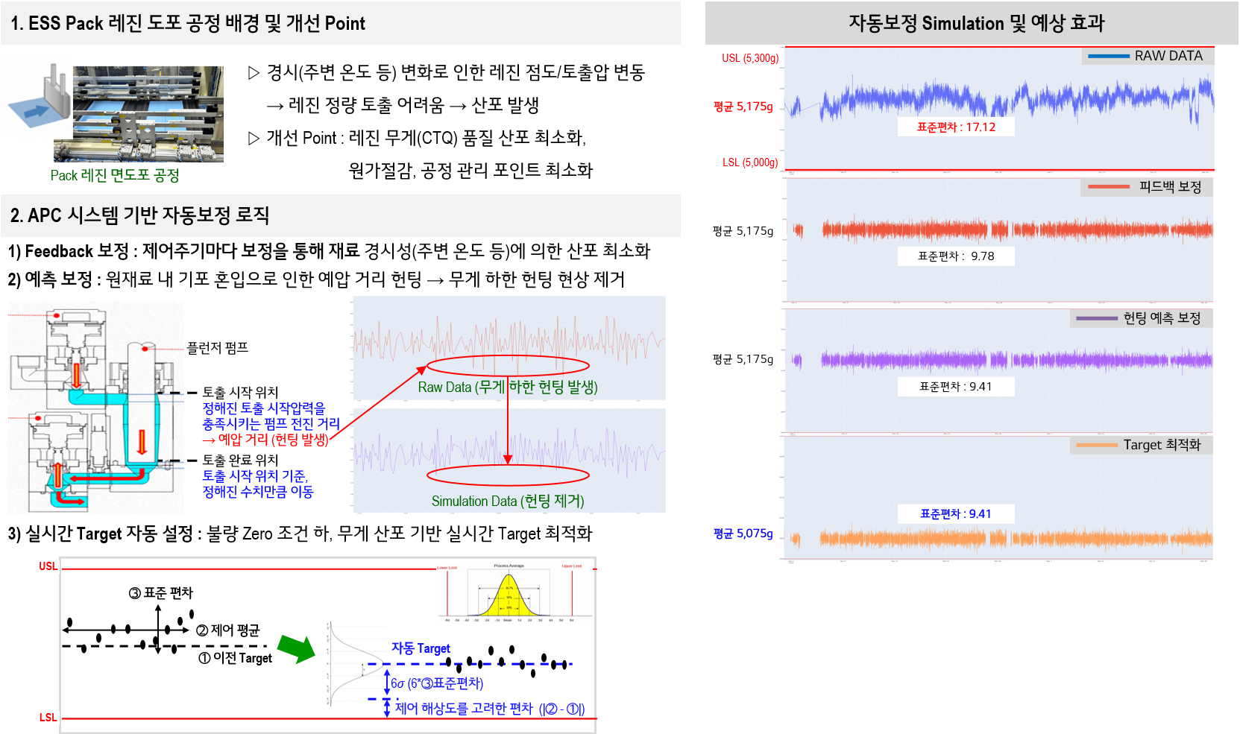
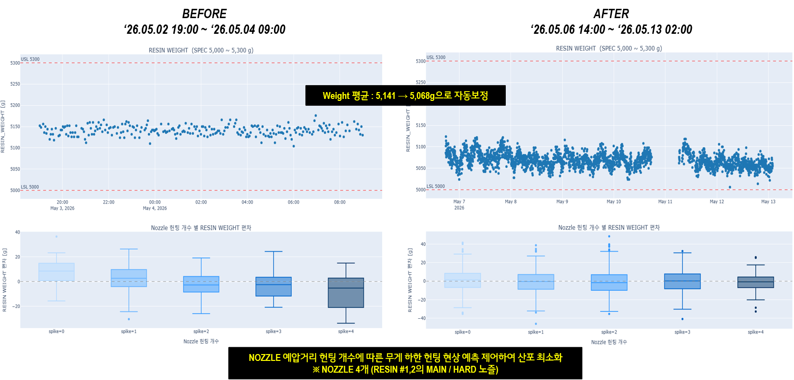
자동보정선행개발팀
신재우S
CTP(Cell to Pack) 레진 도포 자동보정을 통한 레진 무게 산포/소모량 최적화 (2/4)
26.09.15 18시
‘26.12
신재우S
조동현A
박지우A
[진행 상황]
▶ 피드백 자동보정 + 실시간 산포 기반 자동Target 설정 + 무게 하한 헌팅 예측 보정을 통하여 레진 소모량을 5,141g → 5,068g 절감
공장 내부 온도는 23±5 도 사이로 관리. (현장 온도계 작업자가 주기적으로 확인)
▶ 원가절감 효과 : 약 1.14억
※ 레진 1kg당 단가 11,835원 ($8.09/kg x 1465.16원/$) X Pack 개당 레진 절감량 (0.073kg) X 1년 생산량 13.2만개 (월 1.1만개 x 12개월)
CTP(Cell to Pack) 레진 도포 자동보정을 통한 레진 무게 산포/소모량 최적화
[ESS]
MI
(OT, PW,
HD)
(계속..)

Slide 4
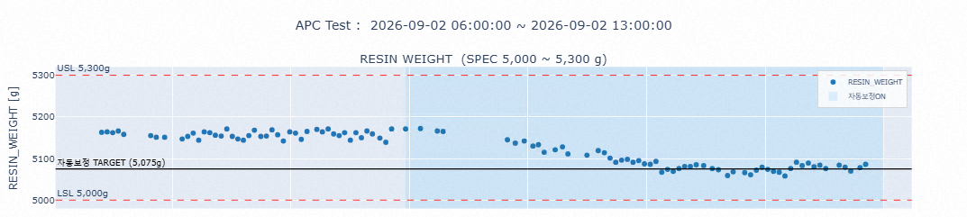
자동보정선행개발팀
신재우S
CTP(Cell to Pack) 레진 도포 자동보정을 통한 레진 무게 산포/소모량 최적화 (3/4)
26.09.15 18시
‘26.12
신재우S
조동현A
박지우A
[진행 상황]
▶ Pack제품기술팀과 논의하여 Pack/Module 제작사양서에 레진 무게 자동보정 상세 사양 추가 완료 (~8/28) ※ 향후 증설 설비 목적
▶ ESS Pack, 자동차 Module 설비 대상 수평전개 일정
[1] MI 출장 중 기능검증 완료 → 6/24~26, 추가 검증 완료
[2] WA 12동 Module #2~4 자동보정SW 코드표준화 업데이트 진행 (~5/26, 완)
- Line 1 : 제각 - Line 2 : 샘플생산시작 (모니터링중) - Line 3 : 운휴 - Line 4 : 양산 (적용중)
[3] WA 11동 Module #27 수평전개 (Ford 신규 라인)
- Model(3P12R ↔ 3P8S ↔ 3P12S) 교환이 잦아 Model 별 APC Config 요청 (9/10) → APC 시스템 및 Config 수정 예정 (~9/21)
- 설비 구조 및 PLC/HMI 검토 (~6/12, 완) → 수정사항 설명 및 수정 방식 논의 (w.Pack제어기술팀, 6/17) → PLC/HMI 수정 (~7월 중순, Pack제어기술팀)
→ APC 요건 정의 (~6/18) → 개발 요청 CSR 신청 (6/18) → APC 구축 (7월 중순) 및 검증 (Vision 수집 오류 수정 8/4, 완) → 검증 Test (8/5~6, 완)
※ Test 결과 : 약 315g → 307g 까지 자동보정 정상 작동 확인
※ 해당 설비 예상 효과 : 73만개(’27년 생산량) x 0.008kg x $6.8/kg x 1501.6원/$ = 0.6억/년 (WA #27 Ford V710) (* Model Spec별 효과 차이 존재)
※ 8/21~22 추가 Test 중 예외Case (노즐로 인한 Ratio, Gap 불량 → 긴급 보정 로직 발동 → 레진 무게 상한 불량 발생) 발견되어 로직 보완 (~8/27, 완)
신규 요청 과제 검토 : 온도에 따른 레진 퍼짐 정도 상이 → Vision 불량 발생 → 수동으로 Mixer 높이 변경 필요 ※ 자동보정 가능한지 검토 요청 (From 공정기술팀)
[4] OT ESS Pack #1 수평전개 (JF2 신규 라인)
- APC 구축 (7월 중순) 및 검증 (8/12, 완)
- 설비 PLC / RESIN SW 수평전개를 위한 법인 공정기술/PRI와 논의 진행 (8/12) → PRI와 견적 논의(~8/23, 완) → 법인 투자 완료
→ PLC, Resin SW 업데이트 (9/1) → Test 및 검증 (9/2~3, 완료) ※ MI 이슈 개선을 위한 Resin SW 업데이트 버전 OT에서 검증 진행중 (~9/17)
※ Test 결과 : 약 5157g → 5,075g 까지 자동보정 정상 작동 확인
[5] PW ESS Pack #1~4 수평전개
- APC 대체 기능 (PLC ↔ C#(PLC 통신 중계) ↔ Python) 개발 (~6/30, 완료) → 법인에 프로그램 공유 후 사전 검증 (재요청 7/8~)
→ 피플웍스 설비 점검 및 안정화 우선해야 하는 상황으로 수평전개 일정은 추후 협의 (7/9, 법인과 논의 완료)
→ 신규 요청 과제 검토 : DCIR CL(Control Limit) Spec 변경 (상세 내용 다음장 참고)
CTP(Cell to Pack) 레진 도포 자동보정을 통한 레진 무게 산포/소모량 최적화
[ESS]
MI
(OT, PW,
HD)
(계속..)

Slide 5
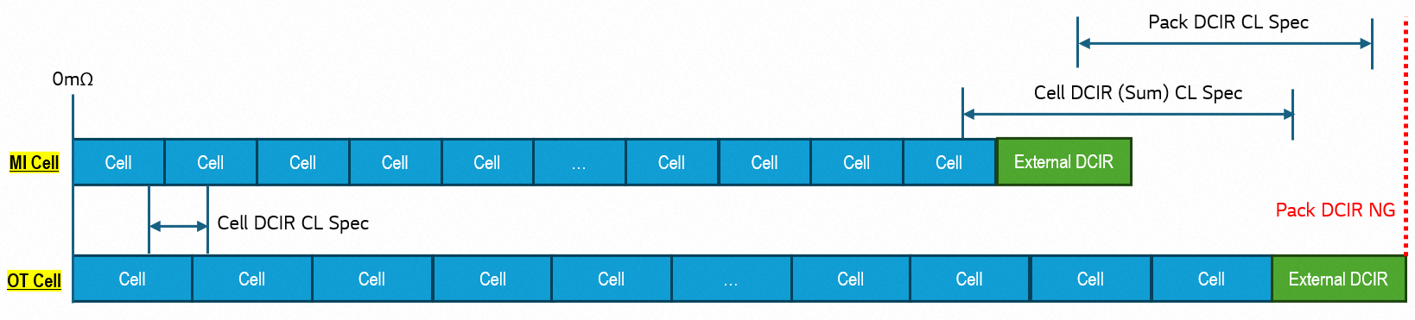
자동보정선행개발팀
신재우S
CTP(Cell to Pack) 레진 도포 자동보정을 통한 레진 무게 산포/소모량 최적화 (4/4)
26.09.15 18시
‘26.12
신재우S
조동현A
박지우A
[진행 상황]
[신규 요청 과제 검토 : DCIR CL(Control Limit) Spec 변경]
▷ 진행 단계 : 검토 요청 (6/16) → 배경 조사 및 데이터 분석(~7/7) → 2차 논의(7/8)
▷ 설비 배경 :
- DCIR : Direct Current Internal Resistance (내부 저항 측정)
- Pack DCIR (측정값) = Cell DCIR (측정값) + External DCIR (차이값)
- ESS JF2 기준, 1 Pack = 3 CMA (1 Cell Module Assembly = 40 Cell) = 120 Cell
- DCIR 관련 Spec : 2가지 Spec 존재 (개발 Spec, CL Spec)
※ 개발 Spec Range가 커서 불량 검출 역할을 못하기 때문에, 진성 불량을 잡기 위해 CL Spec을 설정함.
▷ 요청 배경 :
① Peopleworks 공장은 MI / MIL / OT / HD 의 활성화 Cell을 공급받아 Pack 생산을 진행.
② Site별로 Cell 별 전압 편차가 달라 DCIR의 편차 및 데이터 분포 차이 존재 → 직행불량률▲
③ DCIR 불량이 다량 발생하면, 데이터 분석 → CL Spec 변경 수치 계산 → QA 협의 → CL Spec 변경 후 재생산 과정 진행함.
▷ 요청 사항 : 실시간 Cell 편차 및 데이터 분포를 고려하여 CL Spec 재설정 → 직행불량률▼, 가동률▲
Peopleworks의 경우, 여러 법인에서 Cell을 공급받는 상황이다 보니 DCIR로 인한 직행률/가동률 안정화가 시급한 상황임.
MI ESS Pack #1 라인의 경우, 1달(‘25.6) 생산한 11624 Pack 중 DCIR 관련 NG 21건 (직행불량률 0.18% 수준)
▷ 제약 사항 :
① CL Spec 변경 시, QA 협의 및 전자결재 必 → 실시간 자동보정 불가함.
② 실시간 데이터 모니터링 지원을 통한 CL Spec 정합화 업무 지원 → 자사 시스템이 없어 별도의 분석 Tool 개발 필요함.
[검토 결과]
자동보정 과제로 진행하기에는 과제 성격적으로나, 실질적으로나 어려운 상황입니다.
PLC 데이터를 연계하여 실시간 데이터 현황을 제공하는 분석 Tool 을 개발한다면 생산성 향상에는 도움 될 것으로 판단됩니다. (※ 의사결정 필요)
(현장 Vision PC에 직접 설치하는 방식으로 PLC 데이터를 직접 취득하여, DCIR값의 실시간 분석/비교 UI 제공은 가능할 것으로 검토)
DCIR Spec | 값 예시 | Spec 변경 가능
개발 Spec | -0.1015 ≤ X ≤ 0.1015 | X
CL(Control Limit) Spec | -0.040≤ X ≤ 0.039 | O
CTP(Cell to Pack) 레진 도포 자동보정을 통한 레진 무게 산포/소모량 최적화
[ESS]
MI
(OT, PW,
HD)

Slide 6
조립자동보정팀(자동차)
이제희P
ESWA 재료교체 불량 개선 업무 (1/2)
26.09.22 11시
재료교체 구간 불량개선을 위한 로직 개선 완료 후 ESWA 18대(MEB E77 전호기), ESMI1 Normal 2대(#2-2,3) 에 적용 후 모니터링 진행 중입니다.
단기적으로 ESWA는 0.027% (0.171% → 0.144%), ESMI는 0.137%(0.367% → 0.230%) 개선 확인 됩니다. 추석 연휴 이후 최종 효과 산출 예정입니다.
‘26.09
이제희
김형원
진행 계획(안)
1. 현황 분석 | 2. 현황 분석 | 3. 개선 방안 도출 | 4. 로직 보완 | 5. 로직 보완/검증 | 6. 수평전개
’26.07.24 | ’26.07.31 | ‘26.08.07 | ‘26.08.31 | ‘26.9.18 | ‘26.9.25
[진행 계획]
▶ 호기별/모델별로 품질 편차와 이상 발생에 대한 선제 대응이 미흡하여 수율 손실이 지속되고 있음.
→ 데이터 기반으로 수율 저하 원인을 체계적 분석하여, 개선까지 이어 질 수 있는 핵심 개선 과제 도출 목표로 업무 추진
▼
[배경/목표]
1. 재료교체 불량 현상 정의
- 재료교체시 발생하는 Y축 불량은 크게 ‘사행‘과 ‘이음매‘ 2가지 현상으로 구분됨
[자동보정 관점 요구 사항]
1. 사행 : 급변하는 Y축 위치 변화를 빠르게 추종 할 수 있는 EPC 보정 응답성 / 보정량 필요
2. 이음매 : 이음매 통과 시 합치 위치 급변을 정확하게 예측 할 수 있는 정확성 필요
[1차 개선 로직 적용 결과] – 적용 전/후 3주 불량률
[진행 상황]
구분 |  | AS-WAS (W30~32) | AS-IS (W34~36)
E77 위치 불량률 |  | 0.189% | 0.164% (↓0.025%)
Best 호기 | #22-1 | 0.282% | 0.134% (↓0.148%)
 | #10-3 | 0.257% | 0.127% (↓0.130%)
Worst 호기 | #13-1 | 0.272% | 0.318% (↑0.046%)
 | #13-2 | 0.226% | 0.262% (↑0.036%)
ESWA Cell
수율 개선 TDR
ESWA
2. 재료교체 불량 개선 업무 진행 현황
- 1차 로직 MEB 전 라인 적용 후 불량률 개선 효과는 0.025% (0.189% → 0.164%) 입니다.
- 2차 로직 대표호기(4대) 적용 후 불량률 개선 효과는 0.063% (0.270% → 0.185%) 입니다.
▶12개 불량률 감소, 6대 불량률 증가 (E77 생산 18대 기준)
7/24
8/23
9/01
~9/16
~9/31
재료교체
현황 분석
1차 개선 로직 적용 (MEB, 完)
1차 개선 후 잔여 불량 확인 (完)
.예측이 어려운 Case 및
예측 실패 후 대응 방안 필요
2차 개선 로직 적용 (MEB 4대, 검증완료)
수평전개 및 효과 산출
ESWA MEB 수평전개 (完, 9/16)
ESMI #2-2,3 수평전개 (完, 9/16)
3. 재료교체 로직 개선 후 효과 모니터링
- 1차 로직 MEB 전 라인 적용 후 불량률 개선 효과는 0.025% (0.189% → 0.164%) 입니다.
- (ESWA) 2차 로직 MEB 전 라인 적용 후 불량률 개선 효과는 0.027% (0.171% → 0.144%) 입니다. (적용 전/후 4일 E77 전호기 위치 불량률 비교)
- (ESMI1) Y축 불량이 높은 2개(#2-2,3) 적용 후 단기적으로 불량률 0.137% 개선 (0.367% → 0.230%) ※ 장기 모니터링 필요
ESWA 수평전개 (진행중)

Slide 7
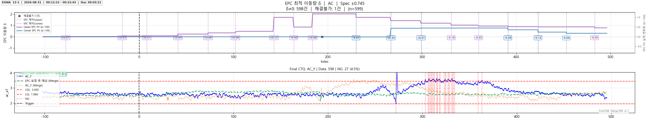
조립자동보정팀(자동차)
이제희P
ESWA 재료교체 불량 개선 업무 (2/2)
26.09.22 11시
현재 개선된 재료교체 로직은 Global 전 Site 즉 적용 가능합니다.
ESWA 대표호기 기준으로 최종 효과 정리 후 Global 수평전개 진행 하겠습니다. (~’26.10월초)
‘26.09
이제희
김형원
  4. 1차 로직 개선 내용 (8/13)
  ○ 사행 현상 대응 로직 강화
  1) EPC 미보정 Case 개선 : Data Filtering으로 EPC 미보정되는 Case 개선
  2) EPC 보정량 부족 Case 개선 : 불량 발생 인접 위치에서 1회성 큰 보정 (Gain 0.9) 적용
  ○ 이음매 통과 이후 합치 위치 급변 대응(예측 보정) 로직 강화
  1) U/W 기준 데이터 Clustering 추가
  2) 이음매 전/후 및 합치 위치 변화까지 대응하도록 보정 로직 세분화 : 보정횟수 추가 (2회 → 3회)
[진행 상황]
  5. 잔여 불량 확인 (1차 로직 적용 후 보완 필요 사항)
  1) 예측하기 어려운 Case – 이음매 이후 합치 위치 불규칙 (예측 실패)
  2) 예측 실패 후 대응 지연 – 예측 보정 결과 확인 후 Feedback 보정 (Feedback 보정 지연)
ESWA Cell
수율 개선 TDR
ESWA
구분 | 적용 결과 | 개선 필요 사항
예측 보정 ①,② | 이음매 구간 Hunting 개선됨 | -
예측 보정 ③ | 예측 실패 : 과보정 (신재료 합치 위치 치우침) | 연결 이후 사행에 의한 합치 틀어짐 수준 반영 필요
Feedback 보정 ④ | 피드백 반응 느림 | 예측 실패 불량 최소화 필요
② 예측 보정
(1st : -0.5mm)
③ 예측 보정
(1st : 0.68mm)
④ Feed Back
(-0.1 mm)
① 예측 보정
(1st : 0.72mm)
Gain 0.4 반영
0.3mm
0.5mm
  6. 2차 로직 개선 내용 (진행 중, 9/4~) – 위치 불량 높은 4개 호기 검증 진행 중 (#13-1,2, #21-1,2)
  1) 예측 보정 Limit 적용 : 구재료/신재료 보정량 제한 (기존 제한 없음 → ±0.35mm)
  → 사행 수준이 크고, 비규칙적인 호기에서 과보정 방지
  2) 예측 보정 이후 Feedback 응답성 향상 : 합치 비전 기준 이음매 이후 즉각 Feedback 로직 동작
  → 예측 보정 적용 실패 이후 불량 최소화 목적
Spec 절반 수준으로 제한
이음매 이후 10개 Cell 데이터 기준 Feedback 동작
  7. 수평전개 진행 현황
  - MEB Line : 2차 로직 개선 결과 법인 공유 완료(9/15) 후 수평전개 완료 (9/16)
  - Normal Line : ESMI 및 ESWA 진행 중 (~9/30), 북미 Site 수평전개 예정 (~10월초)

Slide 8
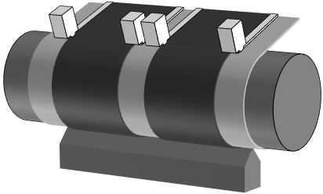
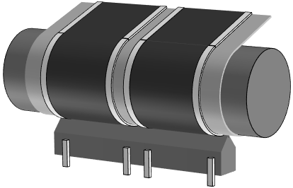
MC자동보정팀
박신아 P
H
1. 동시절연다이 자동보정 개발 (1/4)
26.09.22 18시
GM_TN : ① 증속 후 온도 변화에 따른 로딩 및 폭 변화에 대응하기 위하여 L/R gap 및 밴드갭 제어 범위 설정이 가능하도록 로직 업데이트를 진행하였습니다.
(9/9 양극2호기, 9/10 양극 1호기)
② L/R gap 및 밴드갭 제어 범위를 초과하는 방향으로 제어값 산출시 자동보정 off되도록 로직 수정하여 업데이트 진행 예정입니다.
(양극 1호기, 09/22)
‘26.12
김형준P
나영준P
이동규A
박신아P
[진행 계획]
슬러리/절연 코팅공정이 Die로 통합되면서 절연 제어 변수는 RPM 하나로 단순화 되었으나, 슬러리와 절연 품질를 위한 Die 제어 과정에서 상호(동시) 영향이 발생함
[특이사항]
신규 외관 한도 추가(비전 불량 검출 문제)
동시절연코팅 공법 적용 과정에서 “인터믹싱 (2종)” 신규 외관 한도가 추가 되었으며, 현재 검출 알고리즘 개발 중입니다
[법인별 동시절연 운영 현황]
모델 | 호기 | 진행 계획
 |  | 컨셉 검토 | 데이터 분석 | Code 개발 | 기능 검증 | 양산 적용
JF2 | MI_HL 양극 5호기 | ‘25.01 | ‘25.03 | ‘25.05 | ~ ‘26.3 | ’26.06 (완료)
[배경/목표]
CTP
순차 절연
CTQ
CTP
동시 절연
CTQ
순차절연 코팅
Overlay 폭 제어
절연 위치 - 미니다이 X축
동시절연 코팅
Overlay 폭 제어
절연폭 - RPM
전극 Pump RPM
로딩량_전극
전극 Pump RPM
로딩량_전극
동시절연다이
로직개발
EP2 NFF
HD
OT
NB
WA
MI2
미니다이(절연)
Die Gap(L/R/C)
폭_전극
Die Gap(L/R/C)
폭_전극
CPC Position
미스매치_전극
CPC Position
미스매치_전극
절연 Pump RPM
폭_절연
절연 Pump RPM
폭_절연
동시절연
다이
Mini Die Gap
두께_절연
두께_절연
[진행 상황]
Mini Die [x axis]
Overlay_절연
Overlay_절연
주영향
Gap 불량_절연
주영향
Gap 불량_절연
상호영향
인터믹싱(라인), 핀홀
(파우치형전극 검사기술팀 자료 발췌, 11월 기준)
법인 | 신규 검사SW 적용 | 검출 안정화 | 검증 완료(대표호기)
MI2 | 적용 예정(5호기) | 진행 중(Set-up 진행 중) | OO월(5호기)
MI-LS | 적용 완료 | 진행 중(양산 안정화) | 12월
OT | 적용 완료 | 진행 중(양산 안정화) | 12월
NB, WA | 적용 예정(12월) | 12월 | 12월~’26. 1월
Site | MI2 | MI_LS | OT | HD | WA | NB | OC2(NFF)
모델 | LFP | LFP | LFP | LFP | LFP | LFP | NCM
중점 관리 운영 현황 | 전극폭 관리 | 확인필요 | 확인필요 | 오버레이 관리 | 전극폭 관리 | 오버레이 관리 | 절연폭 관리 (RPM 제어) 인터믹싱 불량 미발생
자동보정 현황 | RPM/Gap 사용중 | 미사용 | 미사용 | 미사용 | 미사용 | 미사용 | 사용중
비전 검증 일정 | 26.2월 | 12월 | 12월 | TBD | 26.1월 | 26.1월 | 해당없음

Slide 9
MC자동보정팀
박신아 P
H
1. 동시절연다이 자동보정 개발 (2/4)
26.09.22 18시
[진행사항]
[로직 개발 현황]
1) 개발 현황
개발 방향에 따라 자동보정 로직을 구현 및 기능검증 중이고, 신규 불량에 대한 기능에 대한 추가 검증이 필요합니다.
[법인별 적용]
- MI_HL: 동시절연 적용 대상호기 양극 5호기 (SOP: 4/10, 설비 이슈로 4/12~4/19 부동) )
① APC 셋업 완료 (4/10), ② 비전 검출 현황: 인터믹싱 불량 검출 완료 (4/8~4/10, 시운전, 과검 0.05% 수준),
③ 비전 SPC 연동 완료 (3/24)
④ 비전 APC 연동 (진행중): APC 수집 요청하였습니다. (~3/27 목표) APC 비전 연동 일정 확인하였습니다.
(4월말, 공정제어 DX) 개발 및 테스트 (~4/17) 패치 적용 (4/22)
23일 부터 양산 재개 하였고, 실 불량은 발생하지 않았습니다. 데이터 정상 수집 확인을 위해 임의로 과검하여 불량 데이터
발생시켰으나, (4/24) APC데이터 수집되지 않았고, 수정사항 반영(공정제어DX) 필요합니다. (패치 필요 5월 둘째 주 예정)
⑤ 절연 표면 불량 데이터 수집 요건에 대해 공정제어DX팀 담당자와 사양 협의 및 요건 정의서 작성하였습니다.(5/11)
⑥ 절연 표면 불량 데이터 수집을 위한 APC 서버 패치 예정입니다.(5/11) 패치 후 데이터 정상 수집 검증하겠습니다.
⑦ 표면 불량 데이터(인터믹싱) 과검 확인되어 법인 검사팀에 의한 개선 조치 시행되었습니다.(6/1)
동시절연 자동보정 양산 운영 안정화를 위한 법인 출장 대응 예정입니다.(6/3~15, 김형준P)
- WA: 동시절연 적용
① 요건 협의(4/21): 절연 RPM 제어 – 절연 Gap 불량 보정 기능만 활성화 하여 적용
② 로직 준비: APC 통합 코드에 동시절연 코드 통합 작업을 완료했습니다. (4/24)
③ 양극 7호기 알고리즘 셋업 완료하였습니다.(5/11)
양극 7호기 대상 GAP 발생 시 RPM 제어 기능 검증 후 법인 담당자에게 내용 전달하였습니다.(5/26)
④ 양극 5호기 대상 적용 예정 (E90B, 절연 갭 불량 발생이 많은 모델) 입니다. (6/30)
‘26.12
김형준P
나영준P
이동규A
박신아P
[진행 상황]
기능 활성화
No | 보정 항목 |  | 제어 항목 | 개발항목 |  | 개발 현황(完) | 검사 | HL | LS | OT | HD | HG | GM_TN | WA | NB | EP2 (NFF)
⑴ | 절연치수보정 [단일변수] |  | 절연 RPM | 절연폭 보정 | Target Mode | 개발/기능검증 | ○
 |  |  |  |  | Hold Mode | 개발 | ○
 |  |  |  | 오버레이 보정 | Target Mode | 개발/기능검증 | ○
 |  |  |  |  | Hold Mode | 개발 | ○
⑵ | 절연 불량 | Gap | 절연 RPM | 절연 Gap 보정(RPM) |  | 개발/기능검증 | ○
 |  |  | Coating Gap(L/R) | 절연 Gap 보정(Gap L/R) |  | 개발 | ○
 |  | 인터믹싱 | 절연 RPM | 인터믹싱 보정 (RPM) |  | 개발 | △
 |  |  | Coating Gap(L/R) | 인터믹싱 보정 (Gap L/R) |  | 개발 | △
 |  | Small Gap | 절연 RPM | Small Gap 보정 (RPM) |  | 개발 | ○
 |  |  | Coating Gap(L/R) | Small Gap 보정 (Gap L/R) |  | 개발 | ○
(3) | 전극-절연상호작용 |  | 절연 RPM | 전극-절연 상호작용 예측 보정 |  | 개발/기능검증 | ○
협의 필요
동시절연다이
로직개발
EP2 NFF
HD
OT
NB
WA
MI2

Slide 10
MC자동보정팀
박신아 P
H
1. 동시절연다이 자동보정 개발 (3/4)
26.09.22 18시
[진행사항]
[법인별 적용]
- MI_HL: 대표호기 5호기 적용 완료
-. C#03 : ① 검사기 현황 및 일정: 믹서 오버홀로 인한 계획 정지 기간에 (7/22~7/28) 비전 SW 업데이트(TNS→Nsys) 완료하였으며 (7/28),
롤맵 검증 예정입니다 (7/29).
② 자동보정 적용: 동시절연 자동보정 (절연 불량 자동보정) 적용 중입니다. (8/1~)
-. 얼라인 비전 검사기 및 오버레이 검사기에서 모두 절연 표면 불량 검출 및 분류 가능함을 확인하였습니다. 바타입 검사기에서 절연 두께꺼짐과 오버레이를 구분하여 검출할 수 있는지 법인에서 검토 중입니다. (9/8)
- HD: 동시절연 적용 대상호기 (양극 1, 2호기, 음극 1,2호기)
① 비전 검출 현황: 인터믹싱 검출 정확도(99.97% from 법인 검사기술팀) 로 공유 받았습니다 (7/12)
② 자동보정 적용 계획 : HD는 본사검사기술에서 개발한 비전이 적용되어 있어 HL 적용 현황 공유 및 적용 논의 예정입니다. (7/16)
③ 적용 협의 (7/16): 절연 불량 자동보정 적용 , Gap 제어 범위 제한 기능 적용 (HL과 동일한 기준으로 적용 예정이며,
모니터링 후 변경 필요시 HD에 맞게 최적화 예정입니다.)
④ 양산 적용 (7/21): 프로그램 업데이트 (7/17, 최신프로그램 업데이트), 검증서버 검증 (7/18~19), 양산 적용
(7/21, 파단으로 인한 라인 부동 7/20) 하였습니다.
⑤ 적용 결과 (7/22): 절연 불량은 발생하지 않아 지속 모니터링 중이며, Gap 제어 범위 제한 기능은 정상 작동함을 확인하였습니다.
⑥ 절연 불량 및 품질 인자에 대한 매뉴얼 작성 중입니다 (~8/8).
⑦ 검증서버 이력 확인 : 절연폭/오버레이 변동 폭을 참고하여 관리 범위를 조절하였습니다 (7/24).
⑧ 절연갭 불량 발생시 자동보정 미동작 및 데이터 연계 이슈 확인 : dry 절연갭 데이터 수집이 되지 않는 것을 발견하여 법인에 확인을 요청
하였습니다 (7/25). 비전 검사 프로그램 수정이 필요하여 부동시 진행할 예정입니다.
⑨ 절연 비전검사기와 절연 펌프 매칭 이슈 확인 : 절연갭 데이터 확인 과정에서 절연 비전검사기와 절연 펌프간 넘버링이 상이한 것을
확인하여 법인에 점검을 요청하였습니다 (7/25). 비전 검사기와 펌프설비간 넘버링이 반대인 것을 확인하여 로직에서 매칭되도록
수정하고 적용하였습니다. (7/27)
⑩ 코팅 재시작시 dry 대기 시간동안 자동보정 제어가 동작하지 않도록 로직을 추가하였습니다 (7/26).
⑪ 동시절연 매뉴얼 작성하였으며, 법인 공유를 위한 미팅을 진행하였습니다. (8/14)
⑫ 양극 2호기 로직 및 config를 최신 버전으로 업데이트하여 데이터 정상 수집 확인하였습니다. (8/21)
⑬ 양극 1,2호기에서 절연 불량 발생 시 보정 후 자동보정이 off 되도록 로직 및 config 수정하여 업데이트하였습니다. (9/1)
⑭ 증속 후 자동보정 운영 방안을 법인에 전달하였습니다. (9/14)
- GM_TN : 동시절연 적용 대상 호기 (양극 1,2호기)
① 75m/min 증속 후 폭이 변동되면 절연 불량이 발생한다는 현황을 공유받았습니다. 품질 유지를 위해 갭 범위를 조절할 수 있도록 자동보정
로직을 적용해달라는 법인 요청이 있습니다. (9/9)
② 증속 후 온도 변화에 따른 로딩 및 폭 변화에 대응하기 위하여 L/R gap 및 밴드갭 제어 범위 설정이 가능하도록 로직 업데이트를 진행
하였습니다.(9/9 양극2호기, 9/10 양극 1호기) 생산팀에서 갭 범위를 조정하며 테스트 진행 중입니다.
③ L/R gap 및 밴드갭 제어 범위를 초과하는 방향으로 제어값 산출시 자동보정 off되도록 로직 수정하여 업데이트 진행 예정입니다.
(양극 1호기, 09/22)
‘26.12
김형준P
나영준P
이동규A
박신아P
[진행 상황]
동시절연다이
로직개발
EP2 NFF
HD
OT
NB
WA
MI2
※ ESS 생산 5개 법인 생산속도 현황
법인 | 호기 | SOP | 생산속도 (MPM)
MI_HL (대표법인) | #3 | 25.05 | 60(25년)→72(26년)
 | #4 | 25.05 | 60(25년)→72(26년)
 | #5 | 26.04 | 72
 | 전 호기 (#3~5)
MI_LS | #2 | 26.07 | 70
OT | #1 | 25.11 | 63
 | #2 | 26.09 | 75 (sample)
HD | #1 | 26.03 | 63
 | #2 | 26.11 | 75 (sample)
GM_TN | #1 | 26.05 | 63
 | #2 | 26.08 | 63

Slide 11
MC자동보정팀
박신아 P
H
1. 동시절연다이 자동보정 개발 (4/4)
26.09.16 20시
[진행사항]
동시절연 자동보정 적용 (대상호기: 양극 5호기)
양극 5호기 적용 완료 및 출장 업무 6월 15일 종료 하였고 금주 업데이트 내용 포함하여 전체적으로 정리 하였습니다.
출장 업무를 통해 증속으로 인한 공정 마진 축소 환경에서 비전 및 자동보정 로직 개선을 완료하고,
5호기 검증을 통해 적용 가능성을 확보하여 전호기 확산을 진행 중입니다.
1. 비전 및 검출 성능 개선 (완료)
• 증속 시 발생한 절연두께꺼짐 형상 변화로 인터믹싱 과검 문제 발생 → 알고리즘 개선안 적용 완료
• Edge 검출 로직 변경 및 ROI 재정의 통해 검출 정확도 개선(정상 수준 복귀)
• 신규 비전 알고리즘 적용 후 **양극 5호기 기준 검증 완료 및 안정화 진행 중**
2. 자동보정 로직 고도화 적용 (진행/반영 완료)
• 공정 마진 축소 대응 : L/R Gap 1회 제어량 제한 등 보수적 제어 적용
• 불량 상호 영향 대응 : 인터믹싱 / Gap 등 **불량 유형별 보정 로직 분리 적용
• 운영 안정성 확보 : Auto-Off / Auto-On / 인터락 기능 적용으로 오보정 방지
• 비전 신뢰도 고려 “ 1회 보정 후 알람 및 작업자 확인 방식 적용
3. 핵심 성과 및 개선 효과
• 인터믹싱 자동보정 : Coating Gap 기반 자동보정 정상 동작 확인 (5호기 검증 완료)
• 미스매치 고도화 : 전 호기 적용 완료 및 성능 개선 Cpk 1.84 → 2.09 개선
• 증속 환경 대응 가능한 자동보정 기반 확보
4. 설비 및 적용 범위 이슈 (대응 진행 중)
• 3호기 타크미나 펌프 헌팅으로 인해 해당 조건 RPM 제어 제외 적용
• 비전 업체 변경(TNS → N-sys)으로 비전 업데이트 시 설비 부동 필요
3~4호기 부동 일정 확보 어려움 → 부분 적용 + 일정 단축 협의 예정이었으나 비전 업데이트 시 롤맵등 연동시스템 검증에 시간 필요
6. 향후 계획
• 전 호기 수평 전개 (검사기/비전 일정 연동)
• 설비 마모(Die/Shim) 반영 예측제어(Predictive Control) 검토
• Gap–RPM 등 **다변수 최적 제어 로직 고도화 추진
‘26.12
김형준P
나영준P
이동규A
박신아P
[진행 상황]
동시절연다이
로직개발
EP2 NFF
HD
OT
NB
WA
MI2
Notes:
1) 불량 대응 보정 : 절연
① 인터믹싱 불량
- 인터 믹싱 대응 보정 컨셉 : 코팅압을 낮추어 인터 믹싱을 없앰
- 보정 방식 : 인터 믹싱 발생 시 L/R Gap +2 제어 (▲)
- 사이드 이팩트 방지 :
인터믹싱 과검에 의한 오보정 방지를 위해 1회 제어 후 알람, RPM/Gap 자동보정 off
작업자 이상 여부 확인 후 정상 일 시 자동보정 on (Auto on 기능 사용)
- 신규 비전 검출로직 인터믹싱 검출 정확성 : 99.95%
② 절연 Gap 불량 보정
- 절연 Gap 대응 보정 컨셉 : 전극과 절연 폭을 동시에 증가시켜 Gap 을 없앰
- 보정 방식 : 절연 Gap 발생 시 L/R Gap -2 제어 (▼)
- 사이드 이팩트 방지 : 절연 Gap 과검에 의한 오보정 방지를 위해 1회 제어 후 알람
③ 절연 Gap 핀홀 불량 보정
- 절연 Gap 핀홀 보정 컨셉 : 절연 Gap 의 사전 현상으로 보정 방향은 절연 Gap과 동일
- 보정 방식 :
(1) Gap 발생 레인의 절연 RPM +1 증가
※ 절연 Gap 발생 원인과 보정 방향은 동일하나
전극-절연 경계가 벌어진 것이 아니기 때문에
코팅 Gap - 보정 시 과보정으로 인터믹싱 발생 할 수 있어 RPM 으로 보정
(2) 추가 요건 (분석/개발 필요)
2개 이상 다 레인에서 발생 시 신속한 보정을 위해 L/R Gap -2 제어 (▼)
현장에서 사용하고 있는 방식으로 효과와 사이드이팩트 데이터 분석 후 개발 필요
2) RPM/Gap 보정 요건 변경 : 개발/적용 예정
(코팅 Gap 제어 공차 축소 : 기존 ±10 → 신규 ±3 )
- 배경: 증속 (60 → 75)으로 인한 L/R Gap제어 안전 마진 부족,
기존 제어 공차로 운영 시 불량 발생
- 변경 사항: 자동보정 시 L/R Bend Gap 제어 범위를 ±1 로 제한

Slide 12
RSND자동보정팀
이상용
AX 실행 가속화를 통한 제조운영 개선(PD Loss 개선) (Summary)
26.09.22 11시
특이사항 없습니다.
'26.12
정대영
박상하
김치완
이상용
박홍준
[전사 PD Loss]
- WA, OT, MI_HL 3개 법인 대상 Tension 편차 자동보정 적용했으며, 적용 전 대비 평균 PD Loss 36.71% 감소했습니다.
[자동보정 적용 전/후 생산가동률]
[Tension 편차 자동보정 적용 및 전개 계획]
[결과]
법인 | 모델 | 공정 | 전설비 기준(양극, 음극) |  | 자동보정 적용 후 개선율
 |  |  | 25년 기준 PD | 적용 후 ~ 7월 26일
WA | 자동차 | R/P | 6.94% | 4.66% | 32.85%
 |  | NND | 10.72% | 14.30% | -33.40%
 | ESS | R/P | 12.50% | 8.68% | 30.56%
 |  | NND | 13.90% | 11.26% | 18.99%
OT | ESS | NND | 23.65% | 2.48% | 89.51%
MI_HL | ESS | NND | 23.13% | 4.23% | 81.71%
AX 실행 가속화를 통한 제조 운영
개선
WA
OT
MI_HL
MILS
HD
EP2
법인 | 모델 | 공정 | 전설비 기준(양극, 음극) |  | 전/후 차 △
 |  |  | 25년 기준 생산가동률 | '26년 1월~6월 30일
WA | 자동차 | R/P | 44.07% | 47.53% | 3.46%
 |  | NND | 45.64% | 45.73% | 0.09%
 | ESS | R/P | 26.92% | 38.86% | 11.94%
 |  | NND | 16.04% | 26.81% | 10.77%
OT | ESS | R/P | 27.16% | 50.94% | 23.78%
 |  | NND | 35.48% | 73.33% | 37.85%
MI_HL | ESS | R/P | 53.14% | 61.22% | 8.08%
 |  | NND | 35.74% | 63.56% | 27.82%
[향후 계획]
자동차 라인
(2/10)
WA
(~2월)
ST
(~7월)
MI_LS, EP2 수평전개
(~8월)
HD, AZ 수평전개
(~3월)
Global 확산 준비 완료 (SW/A2D)
(~9월)
HG 수평전개
ESS/소형 라인
(5/14)
WA
북미 ESS
적용 완료
(~4월)
OT
(~5월)
MI_HL

Slide 13
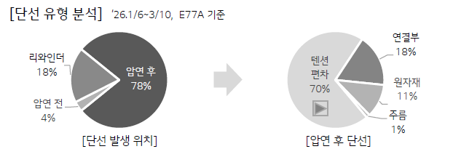
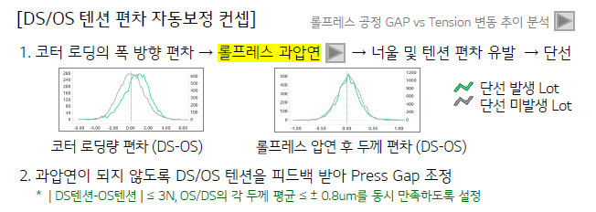
RSND자동보정팀
정대영
AX 실행 가속화를 통한 제조운영 개선(PD Loss 개선) (1/7)
26.09.22 11시
특이사항 없습니다.
'26.12
정대영
박상하
김치완
이상용
박홍준
[배경]
전극FDC팀과 WA기술팀이 Roll Press OS / DS Tension 차이가 크게 날 때 단선 확률이 급격하게 올라가는 것을 분석하여 공유받았습니다.​ 현재 OS / DS Tension 차이가 20N이 나면 알람을 발생시켜 작업자를 통해 수동으로 Gap을 낮추는 제어를 진행하고 있습니다.
[목표] PD Loss 20% 개선 기여
[현황]
[배경/목표]
[진행 계획]
AX 실행 가속화를 통한 제조 운영
개선
WA
OT
MI
[진행 상황]
02/18~02/27
02/28~03/05

Slide 14
RSND자동보정팀
박홍준
AX 실행 가속화를 통한 제조운영 개선(PD Loss 개선) (2/7)
26.09.22 11시
특이사항 없습니다.
'26.12
박상하
김치완
박홍준
[배경 목표]
[배경]
OC(NFF), MI_LS, HD법인 Tension 자동보정 적용을 통한 PD Loss 개선
[목표]
PD Loss 20% 개선 기여
[진행사항]
- HD 자동조치 모드 기능 검증 완료했습니다.(9/1)
: 양극 텐덤 설비 롤 1개만 사용하는 경우에 대해 동작 여부 확인 완료했습니다.(9/1)
: 9/7 이후로 자동조치 모드 사용 중으로 확인했습니다.
- Tension 자동보정 관련 데이터를 FDC로 수집을 위해 APC 알고리즘 수정 및 적용 완료했습니다.(전극FDC팀 요청)
: MI_HL, MI_LS, HD, OT 진행 완료(8/4)
: ESOC_NFF APC 알고리즘 수정/적용 완료했습니다.(8/31)
- MI_LS 자동조치 모드 적용 검토 진행 중입니다.(~9/18)
법인 | 모델 | 공정 | 전설비 기준(양극, 음극) |  | 개선율
 |  |  | 적용 전 PD (6/2~8) | 적용 후 PD (6/10~16)
MI_LS | ESS | R/P | 6.07% | 4.84% | 20.26%
[진행 상황]
MI_LS | 두께 Cpk |  | Tension 편차 표준편차
 | 적용 전 | 적용 후 | 적용 전 | 적용 후
C#1 | 4.05 | 5.57 | 2.8 | 0.77(73% 개선)
C#2 | 6.17 | 6.65 | 1.26 | 0.72(43% 개선)
C#3 | 7.82 | 7.08 | 2.06 | 0.69(65% 개선)
C#4,5,6 | 생산 없음
OC9 | 두께 Cpk |  | Tension 편차 표준편차
 | 적용 전 | 적용 후 | 적용 전 | 적용 후
C#1 | 11.08 | 10.44 | 0.9 | 0.69(23% 개선)
C#2 | 생산없음
C#3 | 10.38 | 9.51 | 0.95 | 0.82(14% 개선)
AX 실행 가속화를 통한 제조 운영
개선
MI_LS
HD
OC(NFF)
HD | 두께 Cpk |  | Tension 편차 표준편차
 | 적용 전 | 적용 후 | 적용 전 | 적용 후
C#1 | 7.69 | 7.38 | 1.36 | 0.7(49% 개선)
C#2 | 8.28 | 7.12 | 2.36 | 0.86(64% 개선)
C#3 | 8.77 | 8.75 | 1.7 | 0.8(53% 개선)
C#4 | 6.49 | 7.59 | 1.2 | 0.98(18% 개선)
C#5,6,7 | 생산 없음

Slide 15
RSND자동보정팀
박홍준
AX 실행 가속화를 통한 제조운영 개선(PD Loss 개선) (3/7)
26.09.22 11시
HG 양극 3호기 DS, OS Tension 데이터가 바뀌어 있는 것으로 확인되어 제어 담당자에게 요청(9/17)하였으며, 양극 2호기 Tension 자동보정 활성화했습니다.(9/18)
'26.12
박상하
김치완
박홍준
[배경 목표]
[배경]
HG, AZ 법인 Tension 자동보정 적용을 통한 PD Loss 개선
[목표]
PD Loss 20% 개선 기여
[진행사항]
- AZ,HG Tension 자동보정 관련 데이터를 FDC로 수집을 위해 APC 알고리즘 수정/적용 완료했습니다.(8/31, 전극FDC팀 요청)
- AZ Tension 자동보정 적용을 위해 APC 알고리즘 수정/검증 적용 완료했습니다.(7/2)
: 양산 이후 검증 진행 예정입니다.
- HG Tension 자동보정 적용을 위해 기준정보 수정 CSR 요청 완료했습니다.(8/24)
- HG Tension 자동보정 적용을 위해 APC 알고리즘 수정/검증/적용 완료했습니다.(8/25)
- HG Tension 데이터 스무딩 및 상관계수 도출 완료(8/25)했습니다.
- HG 대표호기(양극 3호기) Tension 자동보정 기능 검증 완료했습니다.(9/15)
- HG 양극 3호기 DS, OS Tension 데이터가 바뀌어 있는 것으로 확인되어 제어 담당자에게 확인 요청했습니다.(9/17)
- HG 양극 2호기 Tension 자동보정 활성화했습니다.(9/18)
: 양극 1호기는 단선 문제로 인해 임시 비활성화 중입니다.
[진행 상황]
AX 실행 가속화를 통한 제조 운영
개선
HG
AZ

Slide 16


RSND자동보정팀
김치완
AX 실행 가속화를 통한 제조운영 개선(PD Loss 개선) (4/7)
26.09.15 17시
WA 법인 및 제조빅데이터분석 2팀 소통하여 로딩량기반 자동보정을 위한 추가 분석을 진행 중입니다.
'26.12
정대영
김치완
박홍준
[배경 목표]
[배경]
코터 공정의 로딩량을 연계해 롤프레스 공정에서 Feedforward로 대응 함으로서 단선으로 인한 PD Loss를 개선하고자 합니다.
[목표]
PD Loss 20% 개선 기여
[진행사항]
자동보정 :
- 로딩량과 두께, Moving EPC, gap 를 활용하여 Tension편차를 예측하는 모델을 개발했습니다.(8/21)(/W 빅데이터분석2팀).
- Tension 예측값을 활용한 Feedfoward 자동보정 개발 했습니다(8/28)
- 양극 7-2호기 대상 Tension 편차 예측값 검증 및 Parameter개선 진행 중 입니다.(~9/18)
MES연동(선별투입) :
- 선별투입용 데이터 전처리 및 송신 프로그램 개발 완료했습니다(6/23)(/W 공정DX, 추적솔루션개발)
- 수평전개를 위한 설비별 기준정보를 정리중입니다.(~8/28)
- WA법인에서 Total Dry 로딩데이터를 롤맵 PLC로 가져오기 위한 절차 진행중입니다.
[진행 상황]
EIF/MES
APC
② 데이터 전처리 개발
AX 실행 가속화를 통한 제조 운영
개선
WA
④ MES연동(선별투입)
③ 자동보정 개발
① 수집
① 수집
[코터 롤맵PLC]
[롤프레스 PLC]

Slide 17
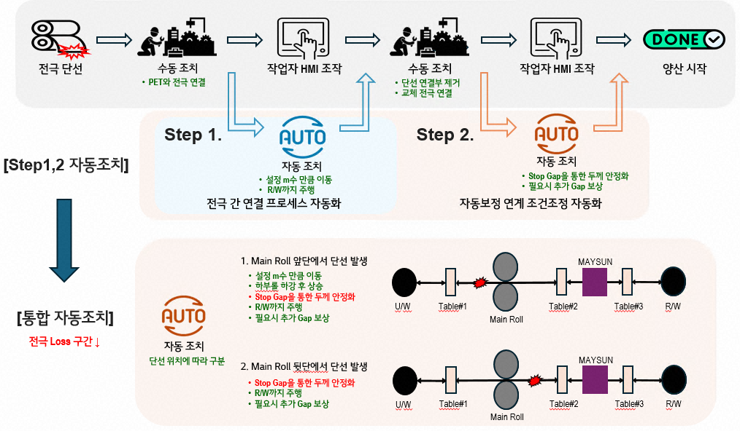
RSND자동보정팀
정대영, 정소영, 이상용
AX 실행 가속화를 통한 제조운영 개선(PD Loss 개선) (5/7)
26.09.23 11시
특이사항 없습니다.
'26.12
정대영P
박상하P
정소영A
박홍준A
[배경 목표]
롤프레스 공정 단선 발생 시 작업자 숙련도에 따라 조치 시간 편차가 크고, 재단선이 발생하고 있습니다.
자동 프로세스를 고도화하여 표준화된 단선 조치 프로세스에서 두께 조건조정까지 자동으로 조치하여 PD loss 감소를 기여하고자 합니다.
Step 1: 전극 단선에 의해 작업자가 PET와 전극을 연결한 이후, 작업자가 HMI를 통해 전극을 모니터링 하면서 R/W까지
수동으로 흘려보내던 구간을 자동조치 모드로 자동화하는 프로세스 입니다.
Step 2: 단선 연결 부 제거 후, 작업자가 수동으로 두께를 안정화하던 영역을 자동조치 모드를 통해 자동화하는 프로세스 입니다.
[진행 계획]
OT | MI_HL | WA
수평전개 완료 (2월) | 수평전개 완료 (4월) | 수평전개 진행 중(~7월)
AX 실행 가속화를 통한 제조 운영
개선
OT
MI_HL
WA
[진행 상황]

Slide 18
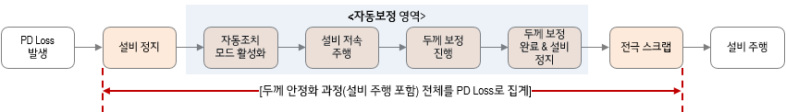
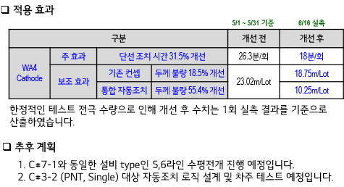
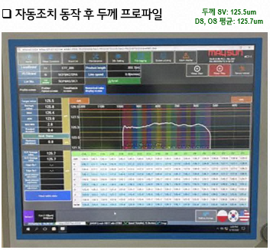
RSND자동보정팀
정대영, 정소영, 이상용
AX 실행 가속화를 통한 제조운영 개선(PD Loss 개선) (6/7)
26.09.23 11시
특이사항 없습니다.
'26.12
정대영P
박상하P
정소영A
박홍준A
[진행 상황]
OT, MI_HL : 전 설비 수평전개 완료 했습니다.
WA: 실무자 미팅 시, Step1, Step2로 구분되어 있던 자동조치 모드를 단선 발생 위치에 따라 두께 선보정이 가능한 통합
자동조치 Process로 고도화 개발하는 방향으로 결정했습니다. (6/4)
자동조치(두께 조건조정 포함) 프로그램 설계 완료했으며, 대표호기(양극 7-1호) 선정했습니다.(6/9)
양극 7-1호에서 자동조치 모드 테스트 진행했습니다.(6/11)
단선 위치에 따른 두 가지 케이스 중 Main Roll 앞단에서 단선 발생한 케이스에 대한 기능 검증을 완료했습니다. (6/15)
Main Roll 뒷단에서 단선 발생한 케이스와 *추가 Gap 보정 테스트 완료했으며 기능 정상 동작함을 확인하였습니다. (6/16)
*추가 Gap 보정 : 자동조치 모드 중 동작하는 Stop Gap 자동보정은 단선 발생 시점이 아닌 정상 구간에서 백업된 값을
기준으로 동작하므로, 더 정확한 두께 조정이 필요할 경우 추가 Gap 보정을 통해 정밀도를 높이고자 합니다.
WA PNT/Single Type 대표호기(C#3-2) 자동조치 프로그램 설계 완료했으며, 기능검증 테스트 완료했습니다.(6/25)
WA4 양극 롤프레스 CIS 설비 전개 완료(7/17) 및 PNT 설비 수평전개 완료했습니다.(7/24)
4개 Shift 교육 소요시간 고려했을 때 실제 생산 적용까지는 약 3~4주 소요 예상됩니다.(~8/31)
AX 실행 가속화를 통한 제조 운영
개선
OT
MI_HL
WA

Slide 19
RSND자동보정팀
김치완
AX 실행 가속화를 통한 제조운영 개선(PD Loss 개선) (7/7)
26.09.15 17시
8-1,8-2호기 수평전개 진행 및 Tension 데이터 이상설비들 원인 파악 진행중입니다
'26.12
정대영
김치완
[배경 목표]
[배경 및 목표]
WA 법인 Tension 자동보정 적용을 통한 PD Loss 20% 개선 기여
[진행사항]
- 전체 25개 전호기 자동보정 적용 완료 후 13개 호기 양산적용 중입니다. (/W법인자동보정)
모델 | 구분 | 호기 | 적용여부 | 현황
ESS | WA2 | 1-1 | 성능 검증 완료
 |  | 1-2 | 성능 검증 완료
 |  | 2-1 | 성능 검증 완료 | 7/6 적용, 장기성능 검증 중
 |  | 2-2 | 로직 적용 완료 | 설비기인으로 추정되는 Tension 헌팅발생으로 원인 파악 중
자동차 | WA4 | 3-1 | 성능 검증 완료 | 7/6 적용, 장기성능 검증 중, Config 개선 논의 중
 |  | 3-2 | 성능 검증 완료 | Tension 헌팅 대응 설비수리(댄서롤 래벨링, 액추에이터 교체 등) → Tension OS/DS 센서위치 교정 후 8/17 적용
 |  | 3-3 | 성능 검증 완료 | 8/6 적용, 장기성능 검증 중
 |  | 4-1 | 성능 검증 완료 | 8/11 설비 수리 작업 후 데이터 스무딩 진행중 → 9/17 적용, 장기 성능 검증 중
 |  | 4-2 | 로직 적용 완료 | 생산 대기 중
 |  | 4-3 | 로직 적용 완료
 |  | 5-1 | 성능 검증 완료 | DS TENSION CABLE 이상으로 0값 수집 ISSUE 발생 -> 이슈대응후 재가동완료
 |  | 5-2 | 성능 검증 완료
 |  | 5-3 | 성능 검증 완료
 |  | 6-1 | 로직 적용 완료 | 생산 대기 중
 |  | 6-2 | 로직 적용 완료
 |  | 6-3 | 로직 적용 완료
 |  | 7-1 | 성능 검증 완료
 |  | 7-2 | 성능 검증 완료
 |  | 7-3 | 성능 검증 완료
자동차 | WA8 | 8-1 | 로직 적용 완료 | Cable교체 완료(9/16) -> PLC 수정 및 데이터 스무딩 진행중
 |  | 8-2 | 로직 적용 완료
 |  | 9-1 | 로직 적용 완료
 |  | 9-2 | 로직 적용 완료
 |  | 10-1 | 로직 적용 완료
 |  | 10-2 | 로직 적용 완료
[진행 상황]
AX 실행 가속화를 통한 제조 운영
개선
WA

